Slide 1
Взаимодействие с родителями «лицами их заменяющими» и сотрудниками образовательной организации
Мальцева Т.Ю.
Нижний Новгород – 2022

Slide 2
«Рёбенок – зеркало семьи, как в капле воды отражается солнце, так в детях отражается нравственная чистота матери и отца»
(В.А. Сухомлинский)

Slide 3
Актуальность
Взаимоотношения сотрудников детского сада и родителей на современном этапе одна из самых сложных проблем. Существуют различные взгляды родителей на сотрудничество ДОУ с семьёй. Многие считают, что воспитывать их детей должен детский сад. Есть категория родителей, которые пренебрегают советами педагогов. Отдельные родители считают, что их задача состоит лишь в том, чтобы ребёнок был сыт, одет, а единственное его занятие дома – просмотр мультфильмов и прогулка.
Взаимодействие воспитателей с семьями воспитанников является одним из важнейших условий формирования личности ребёнка, положительных результатов в воспитании, которого можно достичь при согласованности действий и при условии развития интереса родителей к вопросам воспитания, образования и развития.

Slide 4
Цель – воспитание свободного, развитого, ответственного человека, готового для жизни в обществе и социуме.
Задачи:
Установить партнерские отношения с семьей каждого воспитанника
Объединить усилия для развития и воспитания детей
Создать атмосферу взаимопонимания, общности интересов, эмоциональной взаимоподдержки
Активизировать и обогащать воспитательные умения родителей
Поддерживать их уверенность в собственных педагогических возможностях

Slide 5
Принципы взаимодействия ДОУ с родителями
Доброжелательный стиль общения педагогов и родителей
Индивидуальный подход
Сотрудничество, а не наставничество
Готовимся серьёзно
Динамичность

Slide 6
Основные документы взаимодействия с семьей
Национальная стратегия действий в интересах детей на 2018-2027 год (Указ президента РФ)
Декларация о правах ребёнка
Конституция о правах ребёнка
Конвенция о правах ребёнка
Семейный кодекс
Концепция государственной семейной политики РФ

Slide 7
Деятельность педагогического коллектива по организации работы с родителями. Реализует следующие цели:
1. Просветительская – способствовать родительскому видению и пониманию изменений, происходящих с детьми.
2. Консультативная – совместный психолого-педагогический поиск методов эффективного воздействия на ребенка в процессе приобретения им общественных и учебных навыков.
3. Коммуникативная – обогащение семейной жизни эмоциональными впечатлениями, опытом культуры взаимодействия ребенка и родителей.

Slide 8
Методы изучения семьи
Анкетирование
Беседа
Наблюдение

Slide 9
Формы работы с родителями
Традиционные формы
Коллективные
Индивидуальные
Наглядно-информационные

Slide 10
Формы работы с родителями
Нетрадиционные формы
Вопросы к родителям
Родительские вечера
Обращение к педагогическому опыту
Квесты
Тестирование
Игровые
Круглые столы
Коммуникативные игры

Slide 11
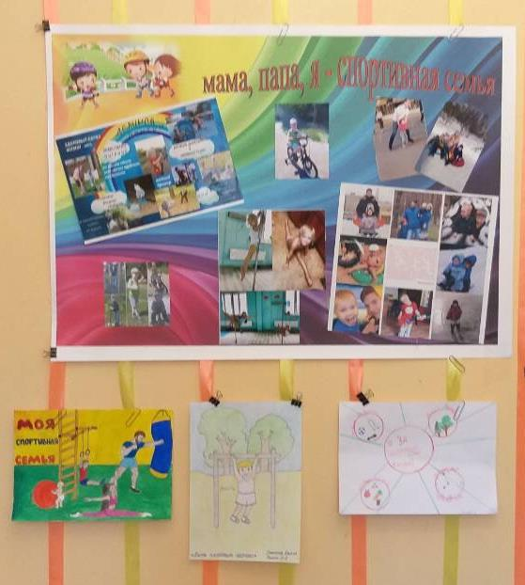
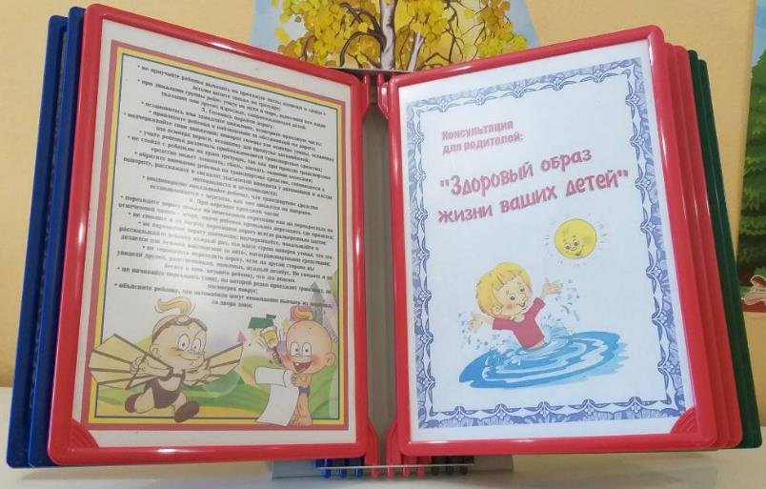

Slide 12
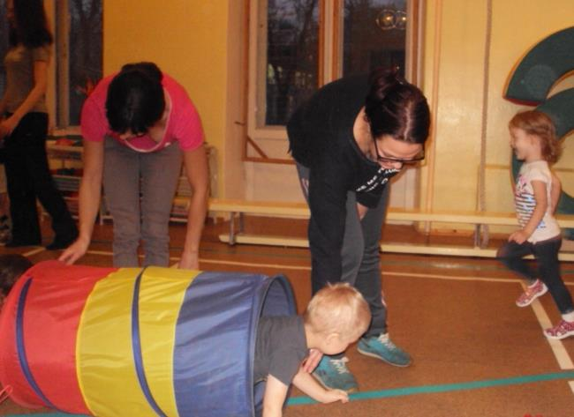
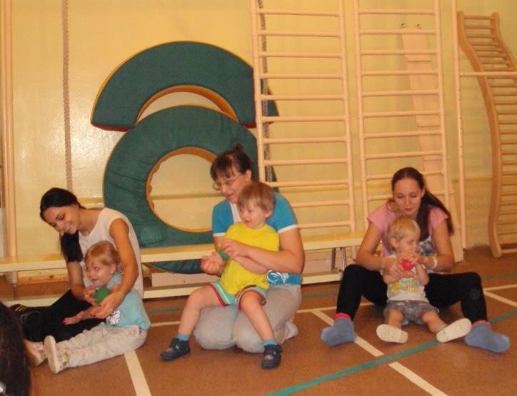
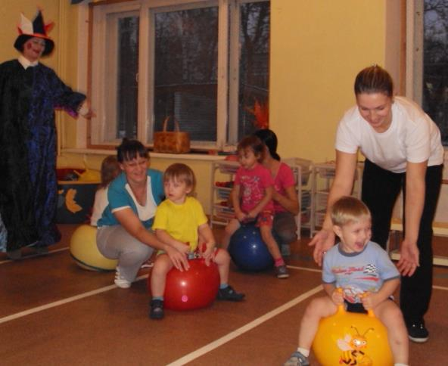

Slide 13
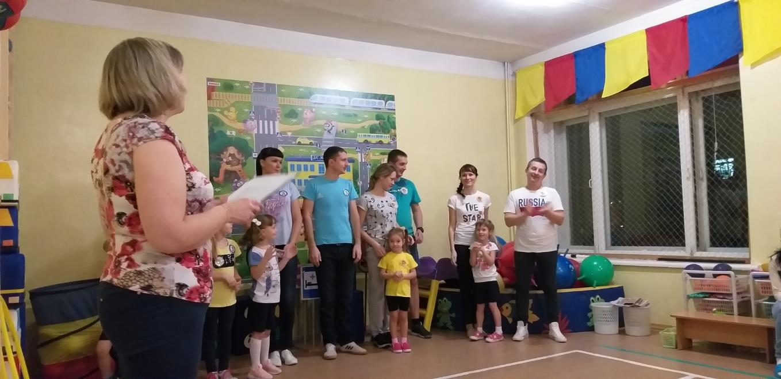
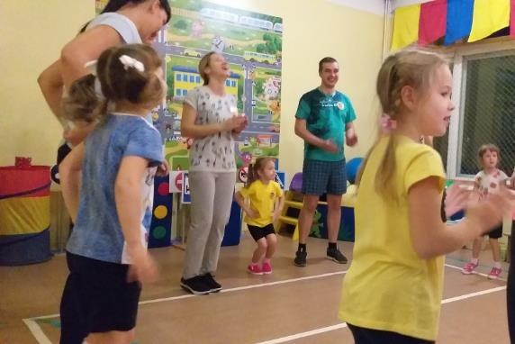
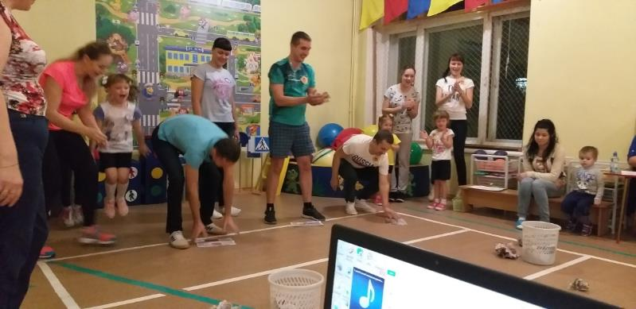

Slide 14
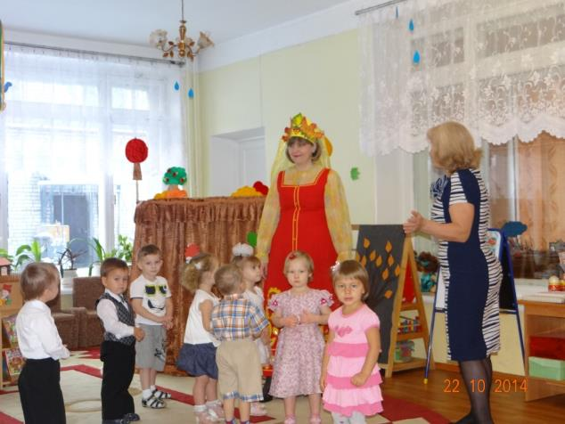
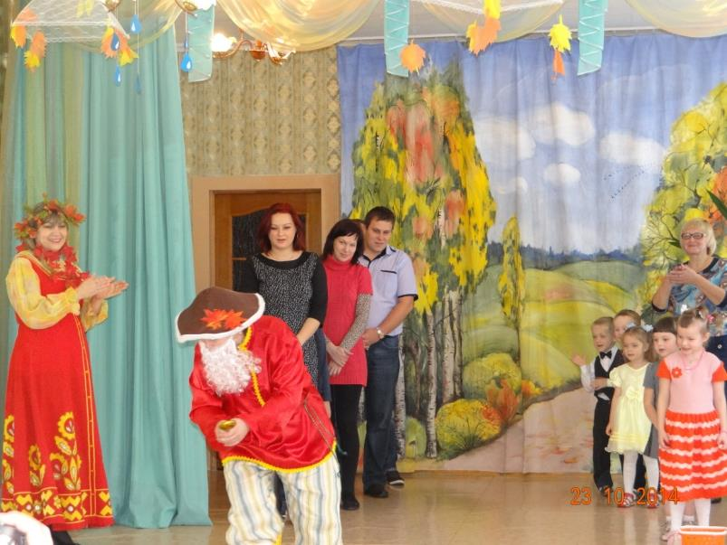

Slide 15
ВЫВОД
Организация взаимодействия ДОУ и семьи учитывая все аспекты деятельности представляют собой интересную и эффективную модель работы.
Данная форма сотрудничества учитывает не только потребности всех участников образовательного процесса, но и повышает их активность и компетентность.
Благодаря установки доверительно – партнерских отношений между субъектами взаимодействия создается благоприятный психологический климат в ДОУ.
Повышение заинтересованности в развитии собственных детей.

